Slide 1
(2-7): كتابة الأعداد بالصورة العلمية "القياسية" إعداد المعلمة: أ. نوره راشد
رئيسة قسم الرياضيات : هنادي العمران
مديرة المدرسة : أ / ليلى حسين اكبر

Slide 3
اختاري الإجابة الصحيحة:
3,45 × 10 =
إجابة صحيحة
34,5
345
0,345

Slide 4
اختاري الإجابة الصحيحة:
3,45 × 100 =
إجابة صحيحة
3450
3,45
345

Slide 5
اختاري الإجابة الصحيحة:
3,45 × 1000 =
إجابة صحيحة
345
3450
34,5

Slide 7
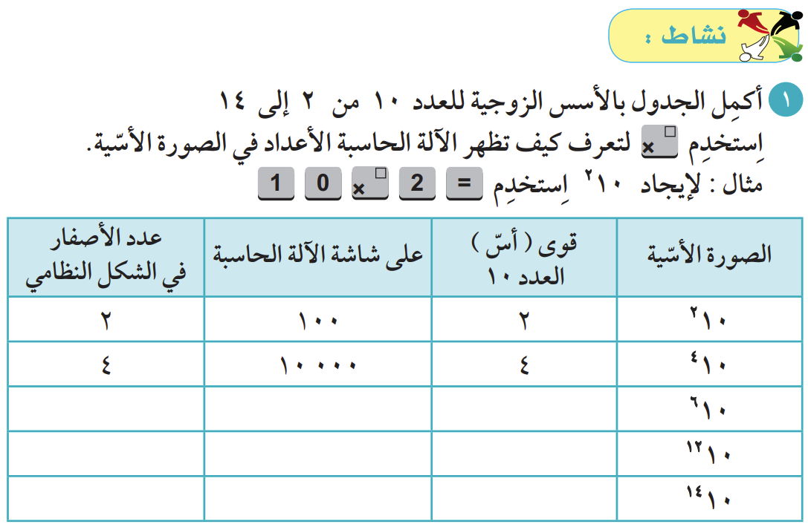
صفحة 94
الآلة الحاسبة
6
000 000 1
6
12
1 × 10 ¹²
12
14
1 × 10 ¹⁴
14

Slide 8
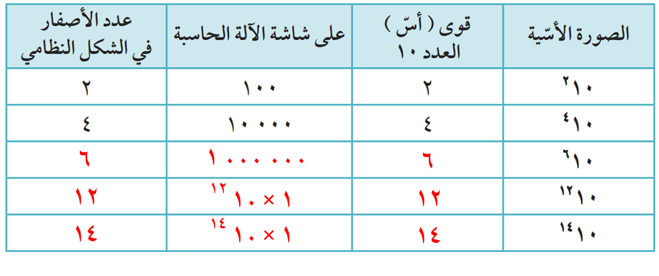
صفحة 94
عدد الأصفار = الأس
لأنه كبير جداً

Slide 9
صفحة 95

Slide 10
صفحة 95
× 10 ⁹
1,74
× 10 ⁸
4,37
× 10 ⁴
5,2

Slide 11
صفحة 95
9062
00000
3
5133
0000
0000

Slide 13
حركي عود ثقاب واحد لتصبح العبارة صحيحة

Slide 15
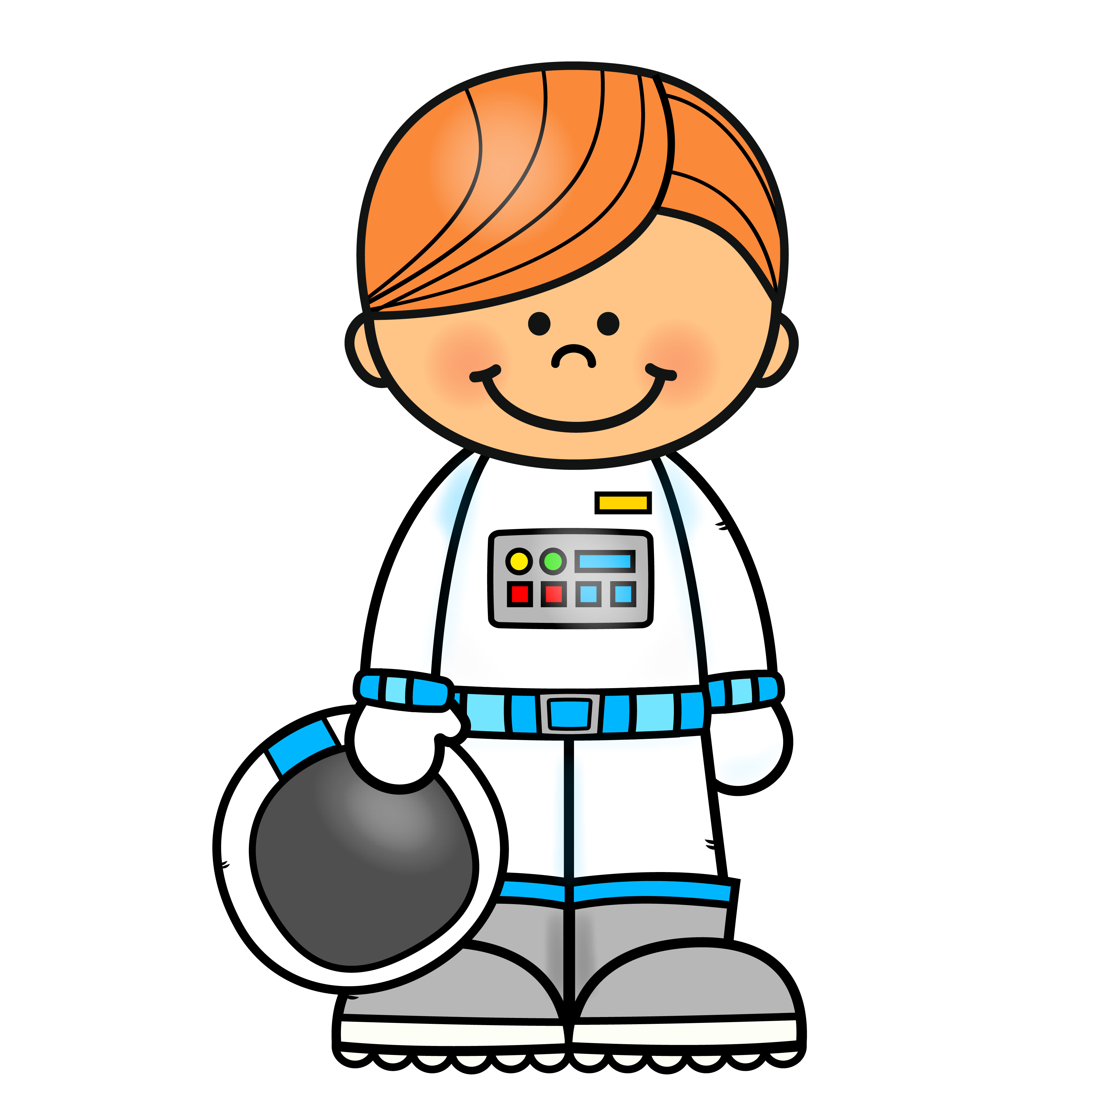

Slide 16
8300

Slide 17
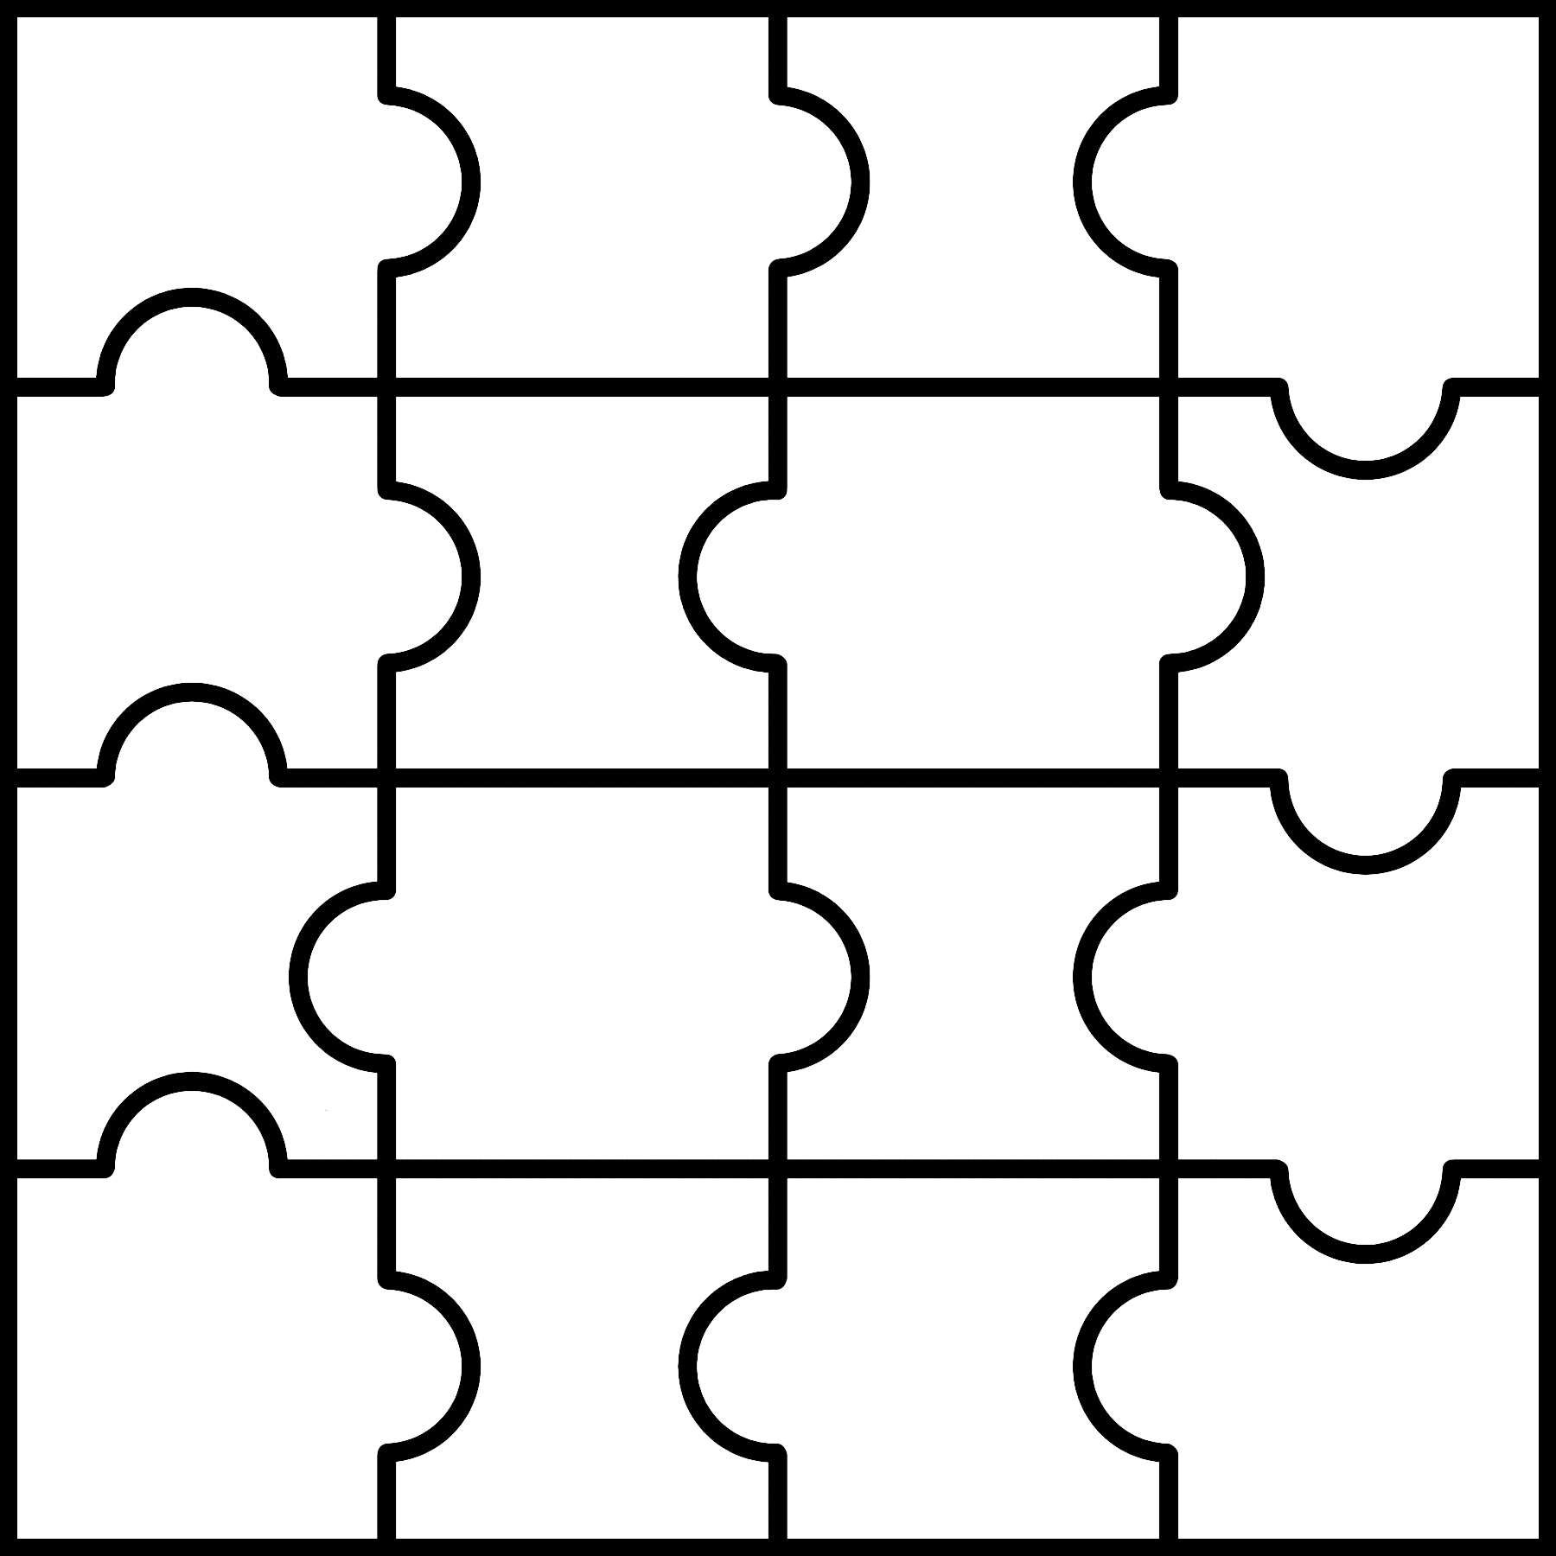
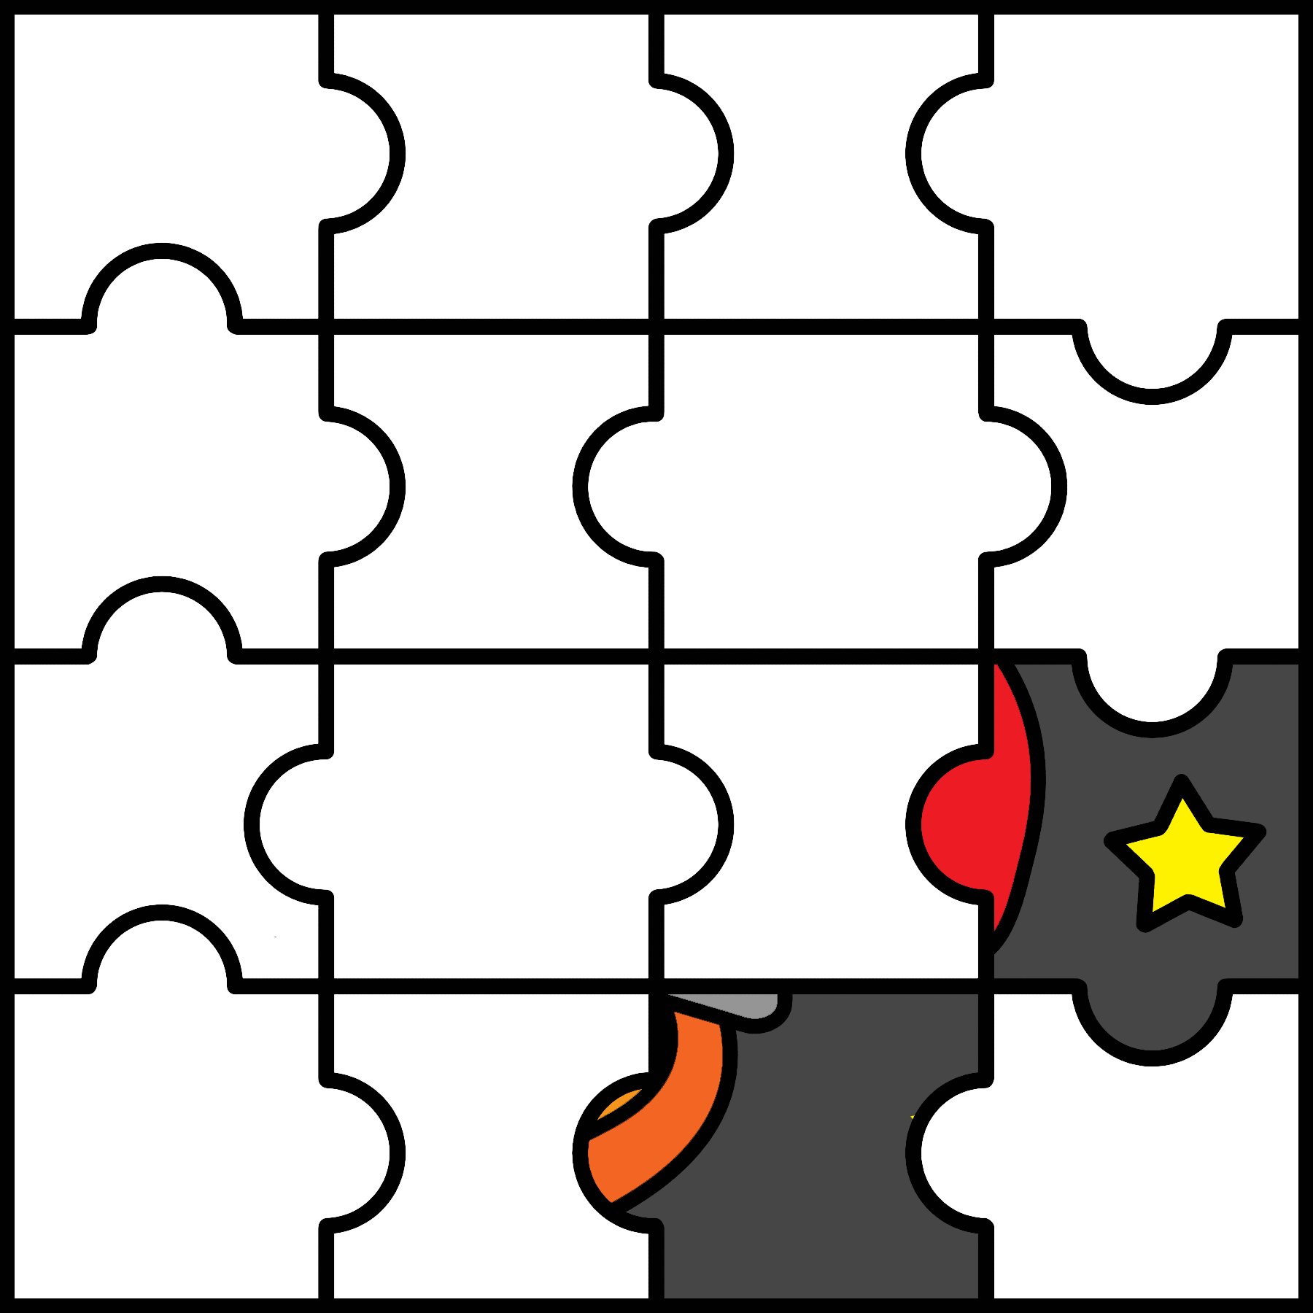

Slide 18
3,2 ×10 ³

Slide 19
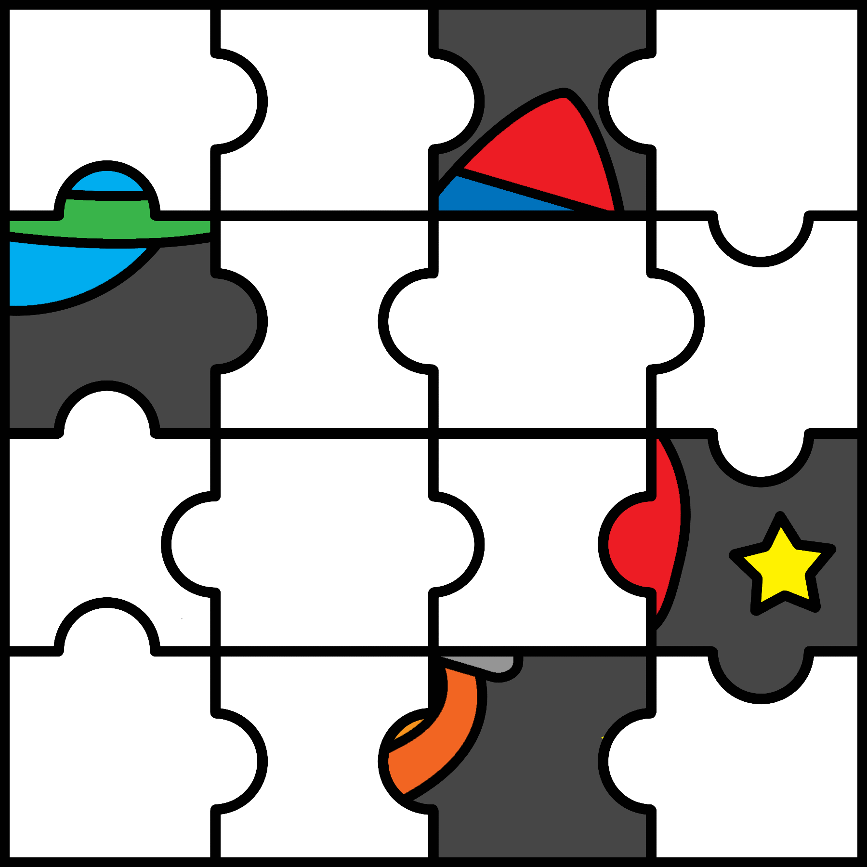

Slide 20
75000

Slide 22
1,6 ×10 ⁶

Slide 24
6700000

Slide 26
9,9 ×10 ¹⁰

Slide 28
200000

Slide 30
5 ×10 ³

Slide 32
التقييم المختصر
ظللي (أ) إذا كانت العبارة صحيحة، و(ب) إذا كانت خاطئة:

Slide 33
ماذا تعلمنا اليوم ؟

